Slide 1
Государственное бюджетное дошкольное образовательное учреждение детский сад №196 компенсирующего вида Кировского района
Совместная опытно – экспериментальная деятельность с детьми младшего дошкольного возраста
«Свойства песка»
Автор- воспитатель
Омелина Надежда Александровна
Интеграция образовательных областей:
Познание
Коммуникация
Труд
Социализация
Безопасность

Slide 2
Цель
-знакомство со свойством песка .
Задачи
образовательные
-способствовать накоплению у детей конкретных представлений о свойствах песка.
развивающие
-развивать коммуникативные способности , любознательность , умение делать выводы.
воспитательные
-воспитывать экологическую культуру ребёнка , умение работать в коллективе.

Slide 3
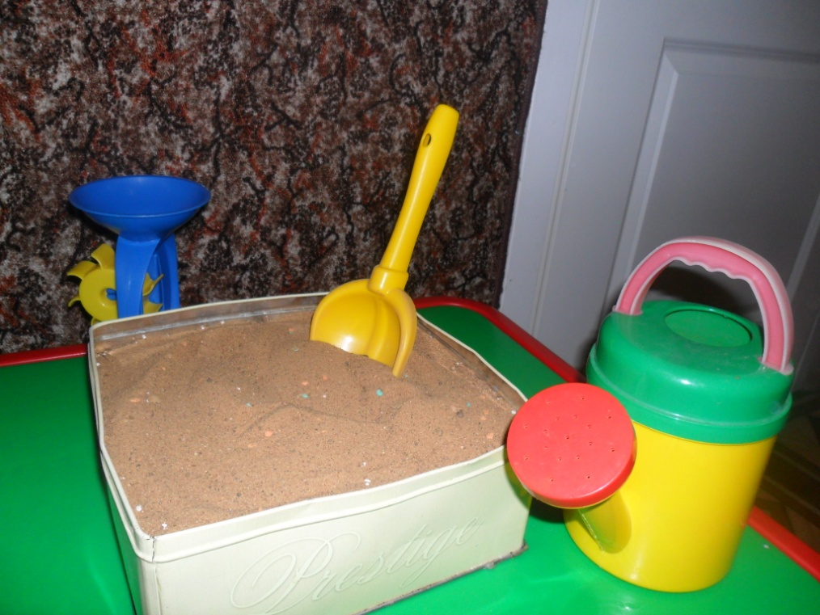
Он и жёлтый, и сыпучий, Во дворе насыпан кучей, Если хочешь, можешь брать И играть.

Slide 4
Экспериментирование с песком
Игры с песком можно превратить для ребёнка в любопытные опыты , наблюдения , эксперименты, которые расширят у ребёнка представления об окружающем мире.

Slide 5
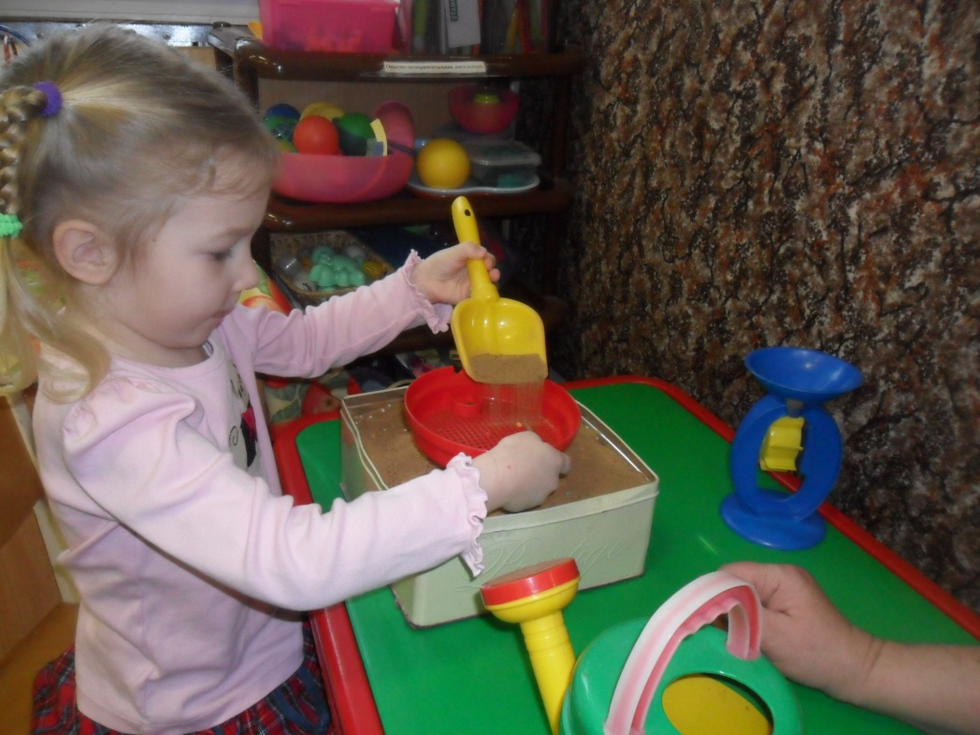
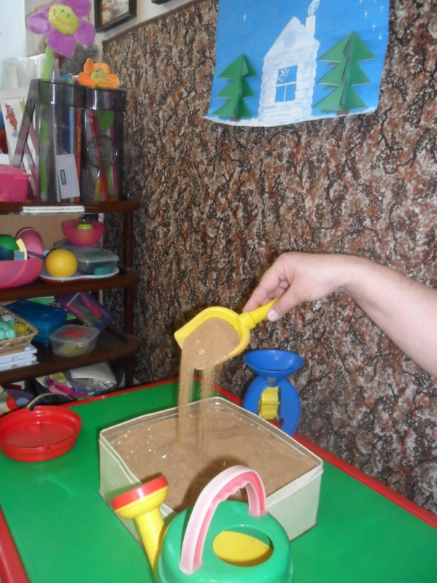
Опыт № 1
Свойства сухого песка.
Вывод: сухой песок – сыпуч .

Slide 6
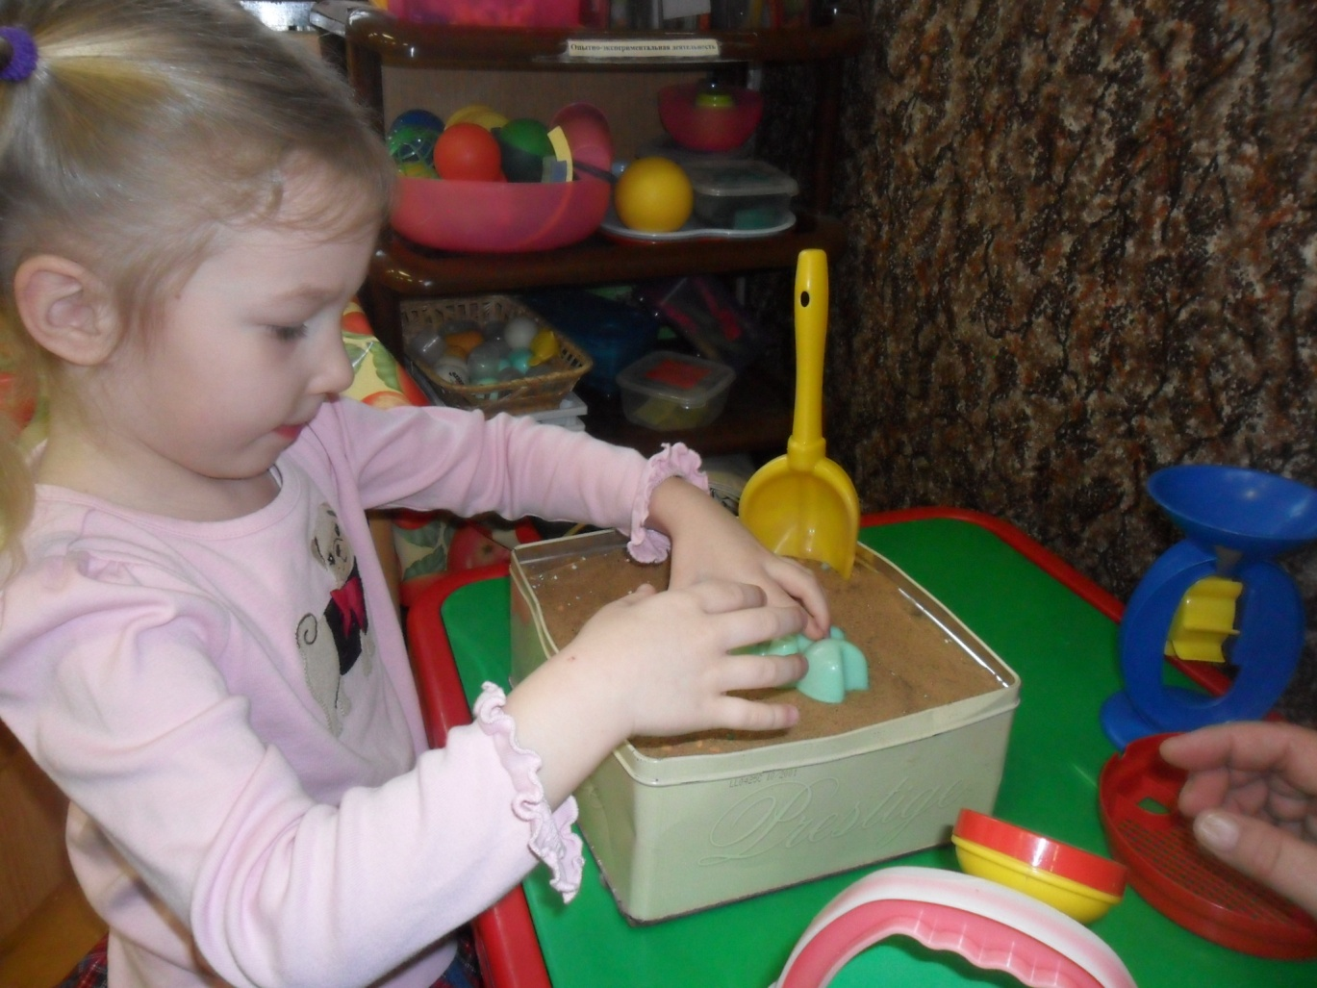
« Так вот, значит, почему испечь куличек не могу!»

Slide 7
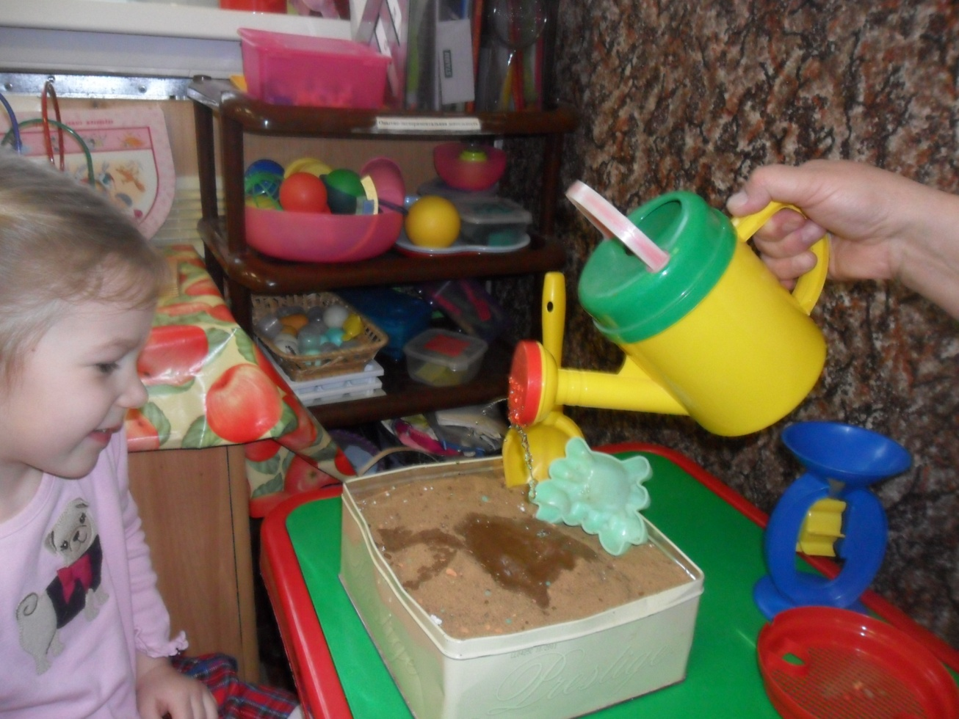
Как изменятся свойства песка , если его смочить водой?

Slide 8
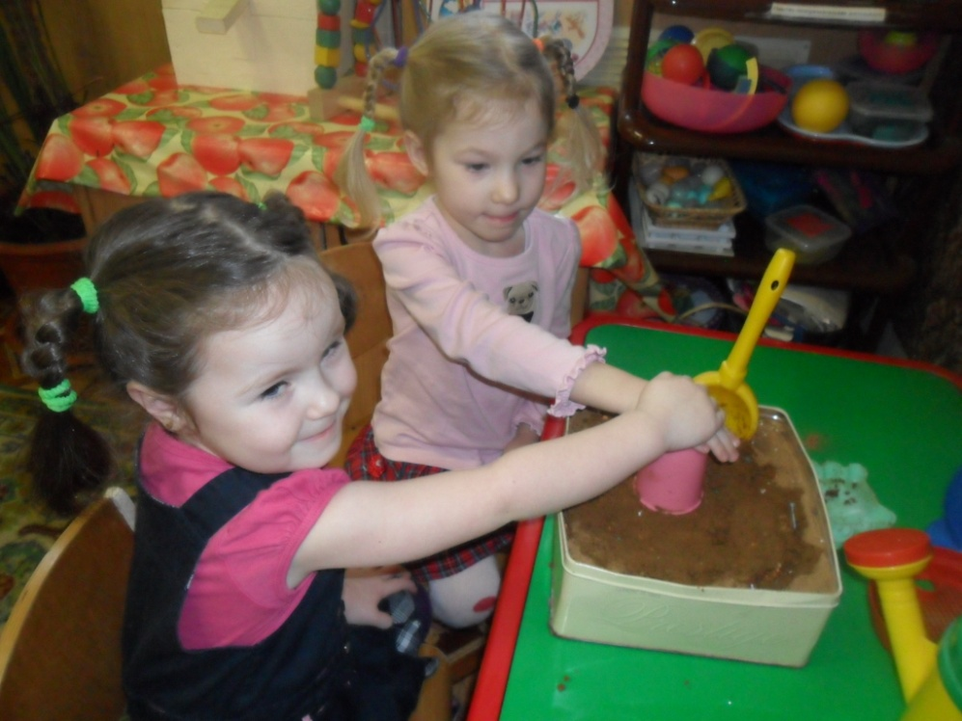
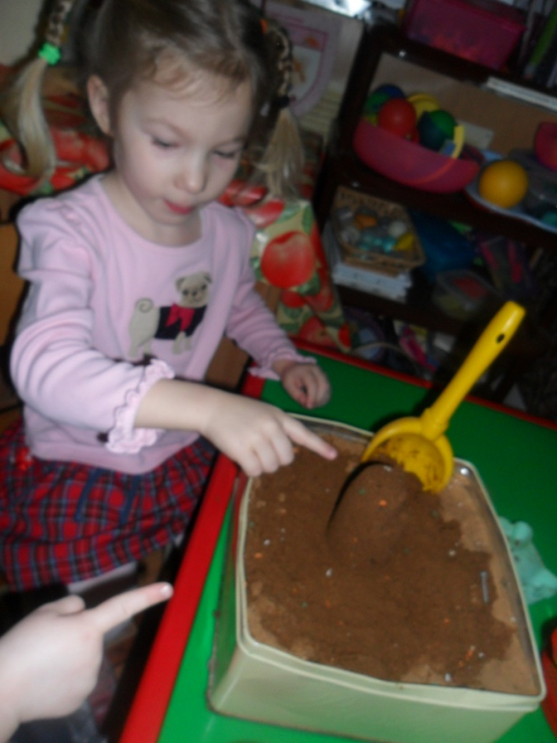
Опыт № 2
Свойства сырого песка
Вывод: песок, смоченный водой , легко формуется .

Slide 9
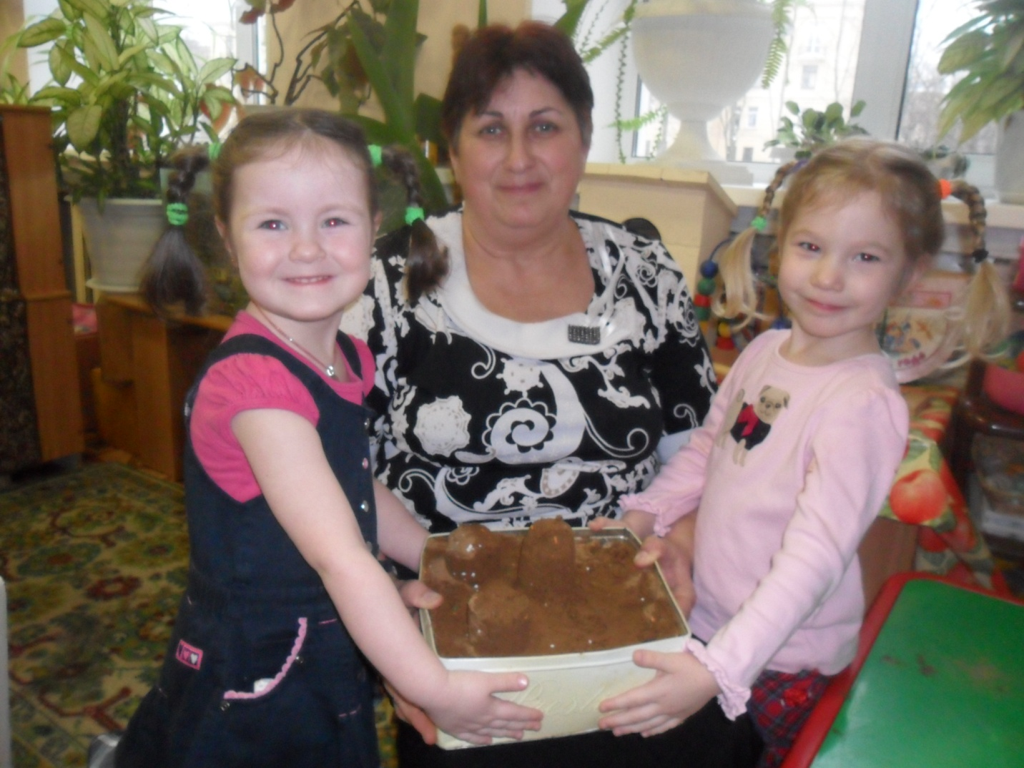
«Вот теперь - то я могу вам испечь по пирожку !»

